Slide 1
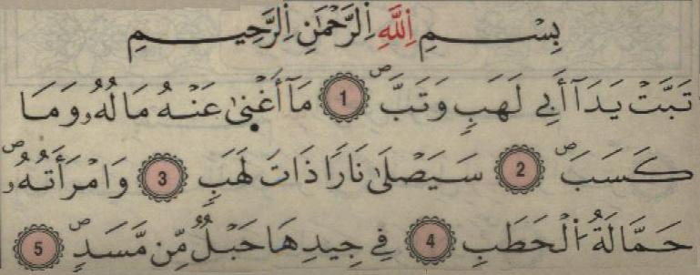
سورة المسد 111- 5 آيات

Slide 2
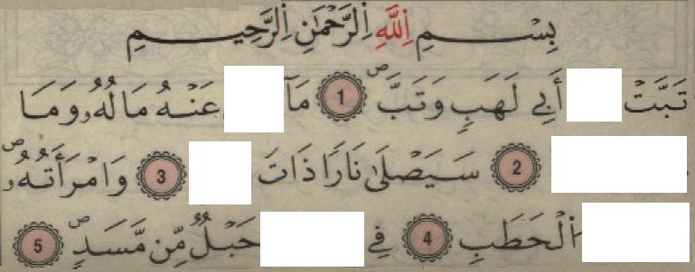
سورة المسد 111- 5 آيات

Slide 3
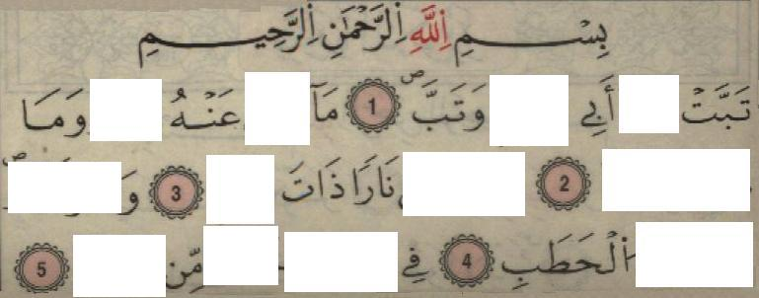
سورة المسد 111- 5 آيات

Slide 4
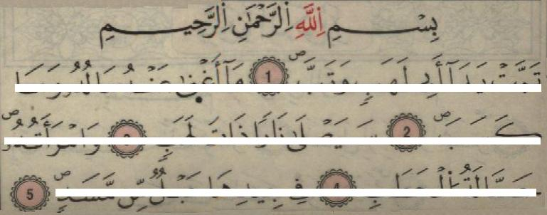
سورة المسد 111- 5 آيات

